Slide 1
ДОСЛІДЖЕННЯ ТА РЕАЛІЗАЦІЯ ЗАСОБІВ ОПТИМІЗАЦІЇ СИСТЕМНОГО РОЗДІЛУ ОПЕРАЦІЙНОЇ СИСТЕМИ WINDOWS 10
Навчально-науковий інститут неперервної освіти
Булатецький Віталій Вікторович
Спеціальність: 122 Комп’ютерні науки
Науковий керівник:
ГРИШАНОВИЧ
ТЕТЯНА ОЛЕКСАНДРІВНА,
кандидат фізико-математичних наук
ЛУЦЬК – 2021

Slide 2
Актуальність
2
Необхідність очищення та оптимізації зумовлена:
- переходом на твердотільні накопичувачі
- універсальністю (надмірність вмісту ОС) системи щодо програмних та апаратних засобів
- здійсненням постійних системних оновлень, виправлень, зміни функціоналу
- розміщення за замовчуванням всієї файлової інформації на одному розділі
- частої некоректної роботи системи та її компонентів
- необхідністю підвищення стійкості системи шляхом резервного копіювання

Slide 3
Мета
3
Дослідити методи оптимізації та очистки (прибирання) системного розділу
Підібрати засоби реалізації таких методів
Розробити програмний засіб для автоматизації процесу очистки та налаштування системного розділу

Slide 4
4
Поставлені задачі
1. Дослідити структуру системного носія Windows 10.
2. Виявити об’єкти, які суттєво впливають на розмір вільного простору такого носія.
3. Підібрати методи керування розміром таких об’єктів без втрати функціоналу операційної системи.

Slide 5
Поставлені задачі (продовження)
5
4. Підібрати інструментарій керування такими об’єктами.
5. Обрати середовище розробки для реалізації системи автоматизації очистки та оптимізації системного розділу.
6. Спроектувати та розробити таку систему у вигляді програмного засобу для здійснення прибирання та налаштування системного розділу.

Slide 6
6
Об’єкт дослідження:
операційна система Windows 10, зокрема структура окремих системних папок та файлів та відповідних налаштувань операційної системи
Предмет дослідження:
набір методів та засобів оптимізації системного розділу та шляхів їх реалізації.

Slide 7
Публікації
7
1. Булатецький В. В., Булатецька Л. В., Пруц Г. С. Методи та засоби вивільнення простору системного розділу ОС Microsoft Windows 10. Комп’ютерно-інтегровані технології: освіта, наука, виробництво, 2018. № 32. С. 85–89.
2. Технології проміжного коду в корпоративних інформаційних системах: Текст лекцій нормативної навчальної дисципліни “Платформи корпоративних інформаційних систем” / Булатецький Віталій Вікторович, Булатецька Леся Віталіївна. – Луцьк : Східноєвропейський національний університет імені Лесі Українки, 2018. – 48 с.

Slide 8
8
Структура носія:
Recovery – скидання та відновлення
EFI System – завантажувачі ОС
MSR – захищений розділ Microsoft
Розділ, позначений літерою C без мітки: – основний системний розділ.

Slide 9
9
Системні каталоги для очистки:
%Systemroot%\Installer\ – коталог установників ПЗ
%Systemroot%\LastGood\ –пов’язана з останнім вдалим запуском
%Systemroot%\System32\DriverStore\ – сховище драйверів
%Systemroot%\WinSxS\ – резервні копії операційної системи

Slide 10
10
Системні каталоги для очистки:
%Systemroot%\SoftwareDistribution\Download\
%Systemroot%\System32\drivers\
%Systemroot%\system32\config\
%SystemDrive%\WindowsApps\
%SystemDrive%\System Volume Information\
%SystemDrive%\CONFIG.MSI\
%SystemDrive%\Temp\
%SystemRoot%\Temp\
%SystemRoot%\System32\DriverStore\Temp\
%SystemDrive%\Users\%username%\AppData\Local\Temp\
… та інші

Slide 11
11
Системні налаштування, що впливають на простір системного розділу:
Стиснення системних файлів (CompactOs)
Режим гібернації (hiberfil.sys)
Файли підкачки (pagefile.sys, swapfile.sys)
Керування UWP

Slide 12
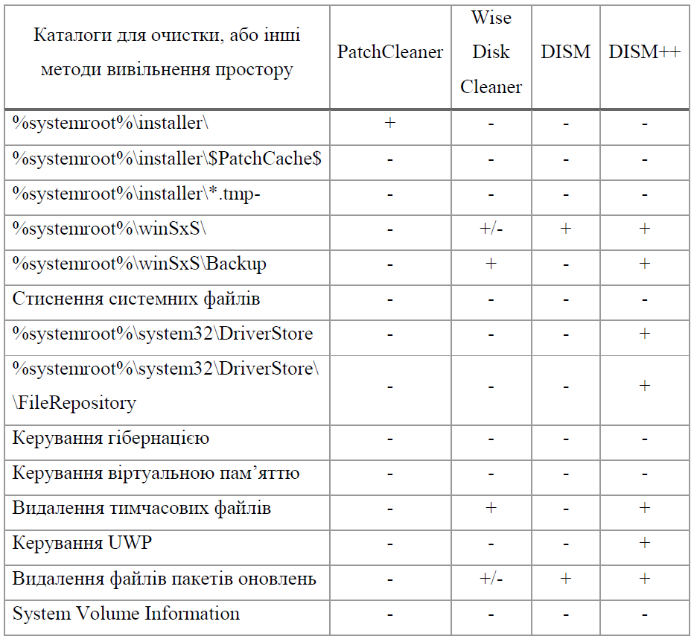
Порівняльний
аналіз існуючих
розробок
12

Slide 13
13
Основні вимоги ПЗ:
єдине інтегроване середовище з графічним інтерфейсом
забезпечення середовища виконання та організації процесів
взаємодія з системними засобами операційної системи
допускати завантаження, встановлення та роботу сторонніх засобів оптимізації
реалізацію додаткових інструментів
можливість вибіркового застосування методів оптимізації
містити у собі лаконічні та, водночас, вичерпні коментарі

Slide 14
14
Інкрементна модель життєвого циклу
передбачає стадійну послідовність розробки, ведеться ітераціями з циклами зворотного зв'язку між етапами.
Основна перевага такої моделі у можливості незалежної розробки та тестування кожної із компонент, незалежно одна від одної. До недоліку можна віднести підвищення складності та іноді навіть порушення загальної структури при додавання нових компонент.

Slide 15
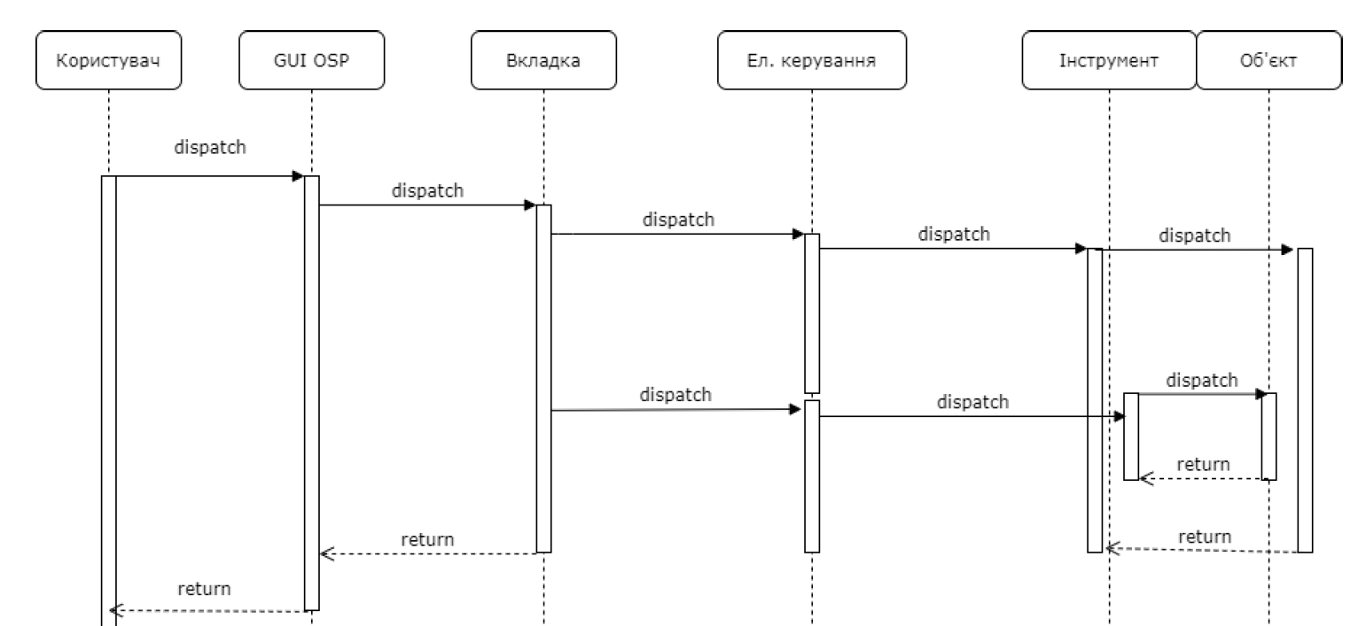
15
Діаграма послідовностей

Slide 16
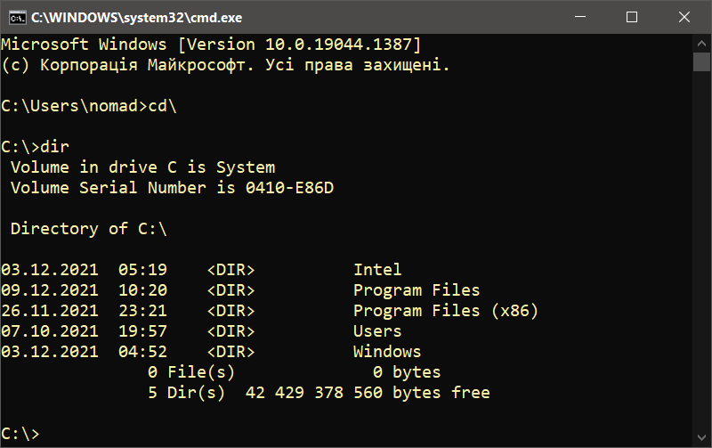
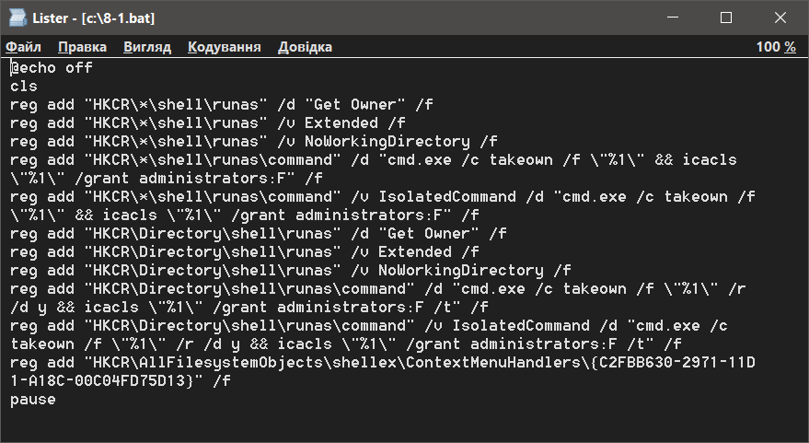
16
Основні засоби та інструментарій:
Інтерпретатор командного рядка та пакетні файли

Slide 17
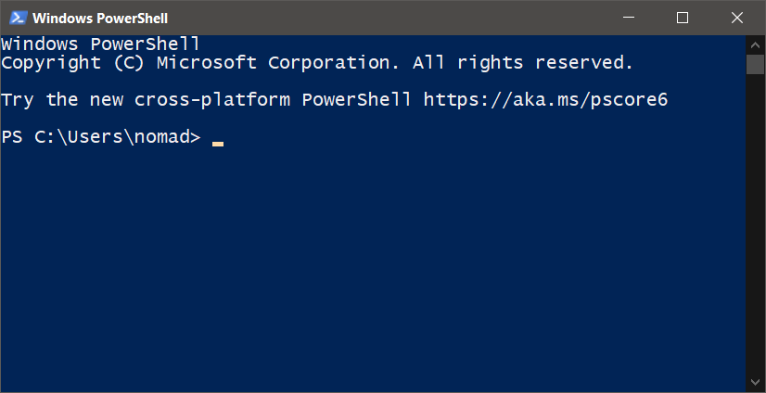
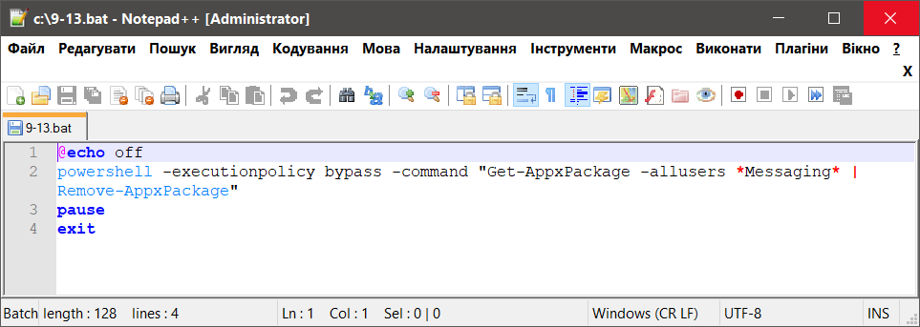
17
Основні засоби та інструментарій:
Розширене командне середовище PowerShell

Slide 18
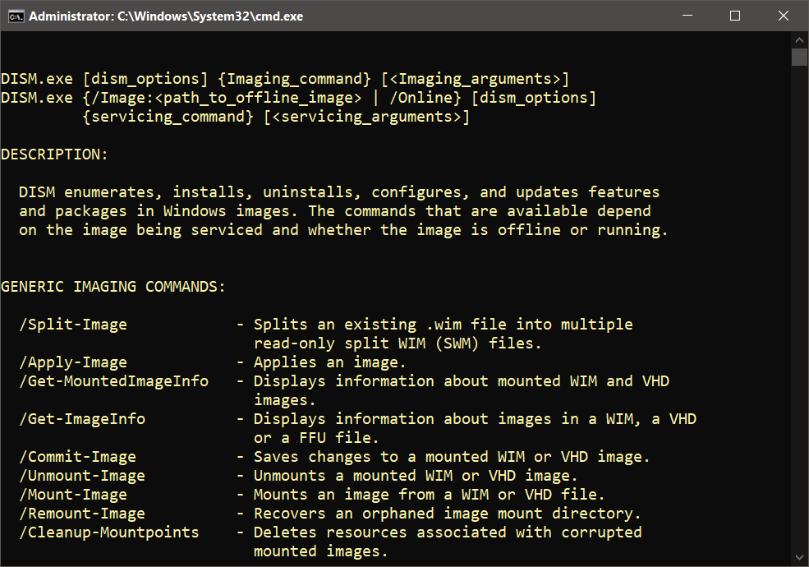
18
Основні засоби та інструментарій:
систему обслуговування образів розгортання і управління
DISM

Slide 19
19
Основні засоби та інструментарій:
Засоби редагування реєстру ОС:
Regedit (редактор),
Regedt32 (редактор),
REG (команда з набором параметрів, ключів)
засіб виклику функцій системних бібіліотек
RunDll32

Slide 20
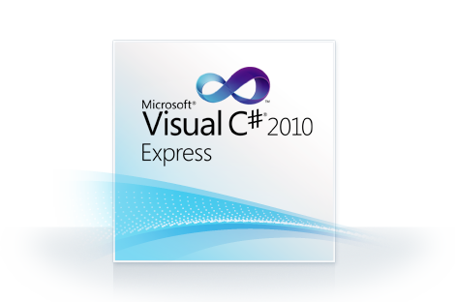
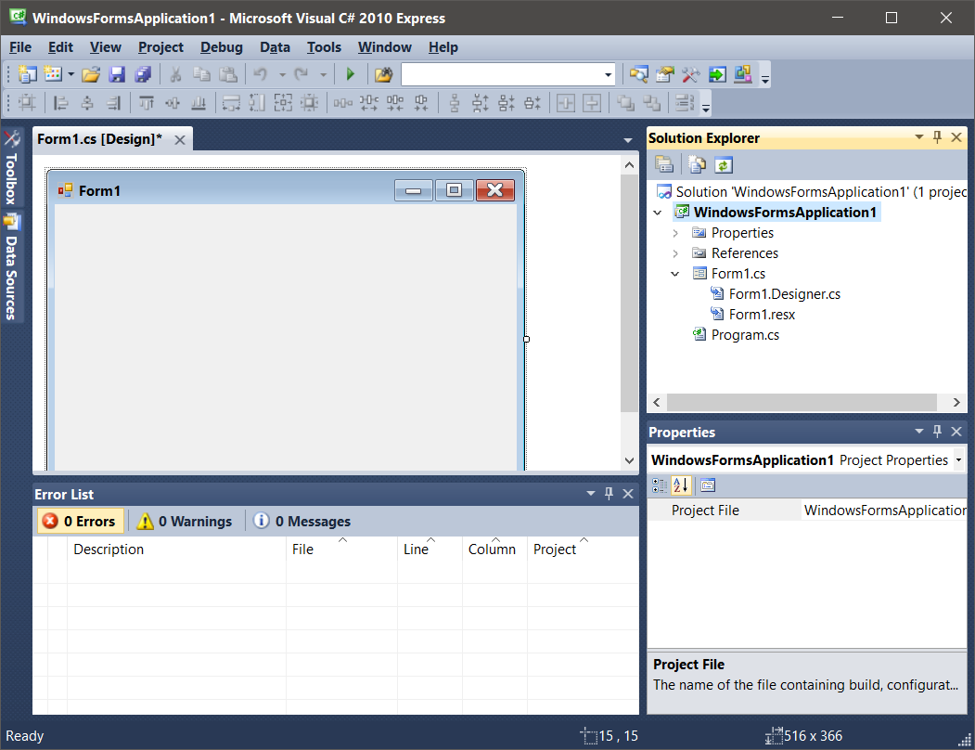
20
Основні засоби та інструментарій:
Середовище розробки
MS Visual C# 2010 Express Edition

Slide 21
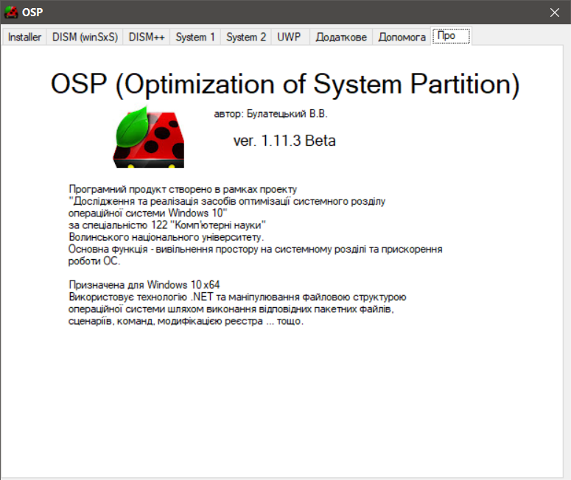
21
Реалізація
OSP

Slide 22
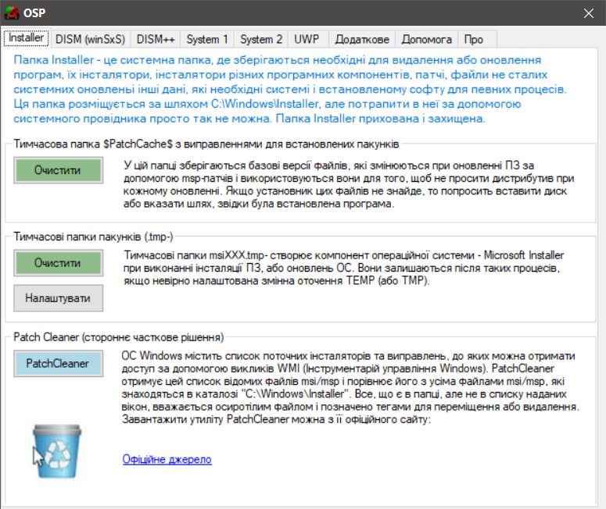
22
Вкладка Installer

Slide 23
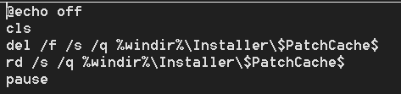



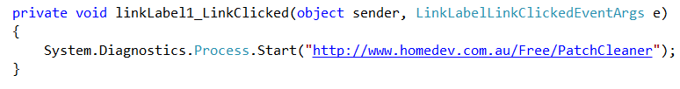
23
Вкладка Installer

Slide 24
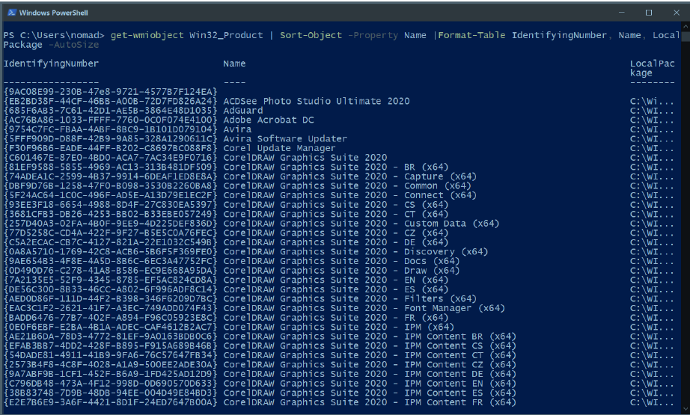
24
Вкладка Installer
Список встановлених пакунків

Slide 25
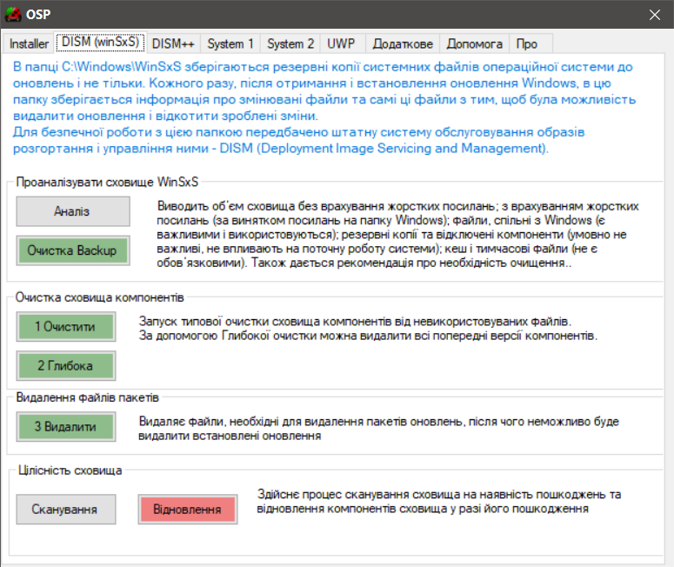
25
Вкладка DISM(winSxS)

Slide 26
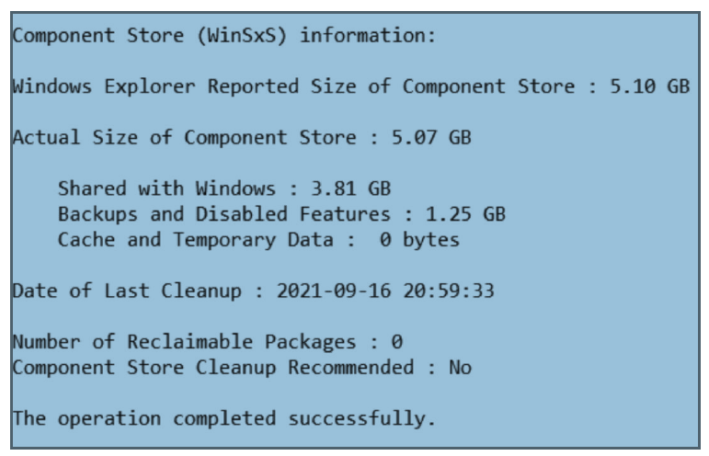
26
Вкладка DISM(winSxS)
Dism.exe /Online /Cleanup-Image /AnalyzeComponentStore

Slide 27
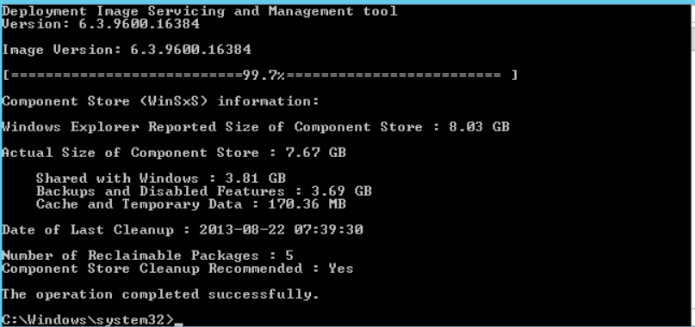
27
Вкладка DISM(winSxS)
Dism.exe /Online /Cleanup-Image /StartComponentCleanup /ResetBase

Slide 28
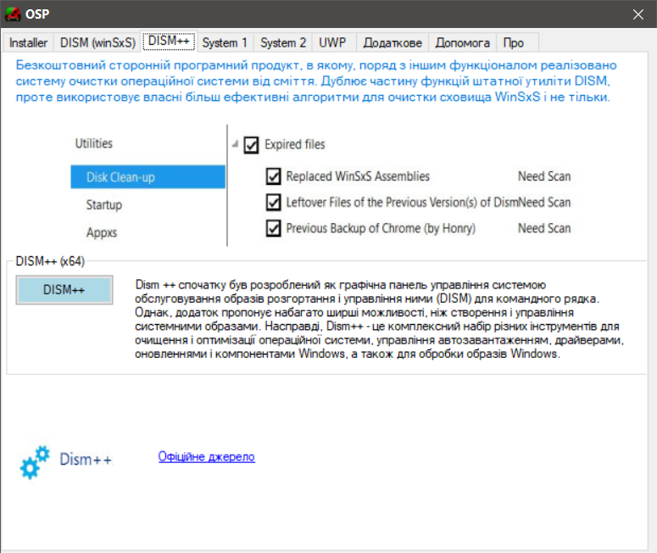
28
Вкладка DISM++

Slide 29
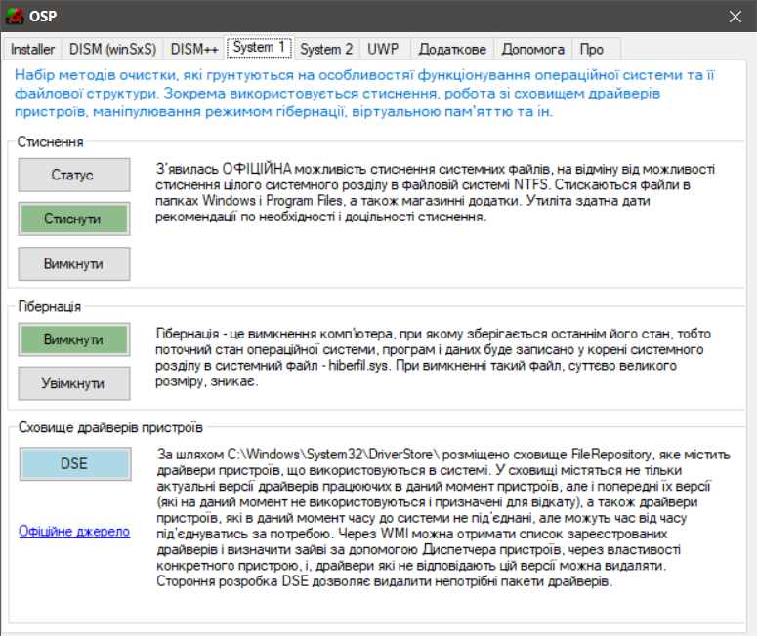
29
Вкладка System 1

Slide 30
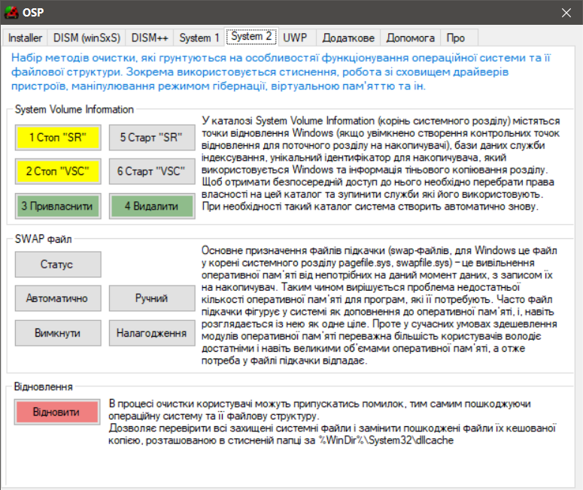
30
Вкладка System 2

Slide 31
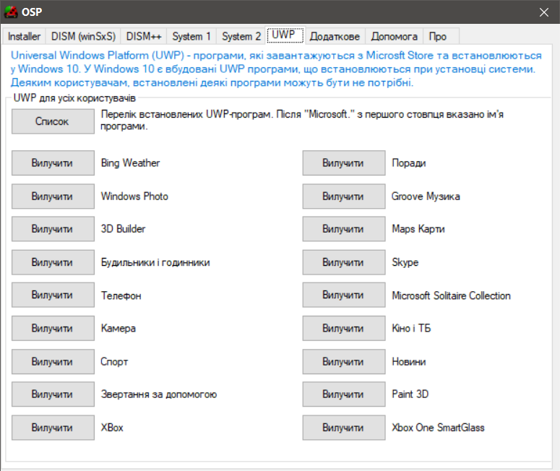
31
Вкладка UWP

Slide 32
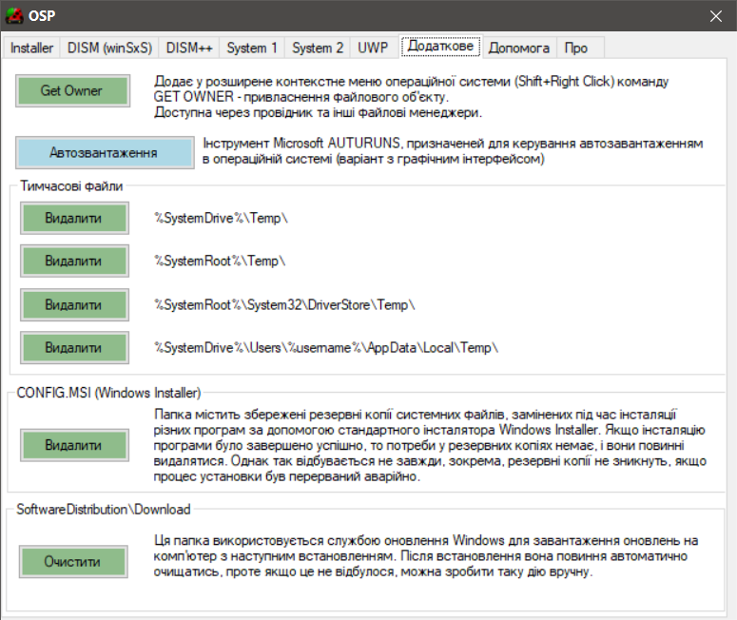
32
Вкладка Додаткове

Slide 33
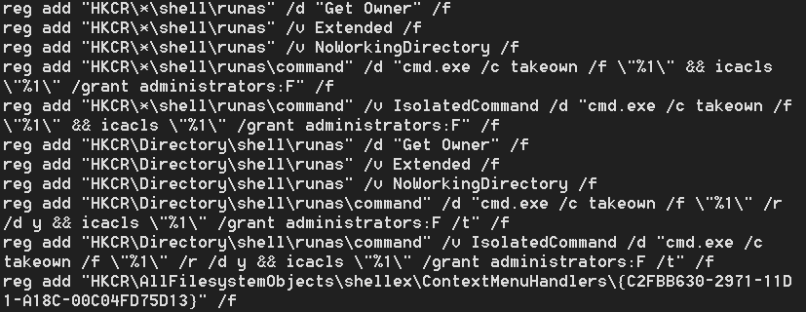
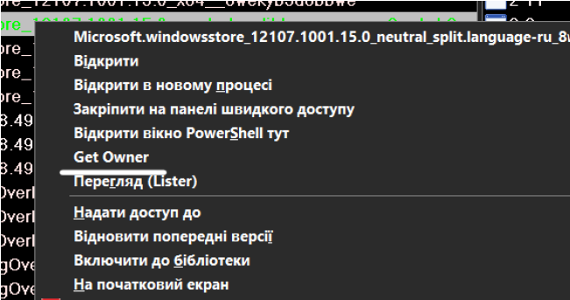
33
Вкладка Додаткове
Додавання у розширене контекстне меню команди перехоплення прав власності на об’єкт

Slide 34
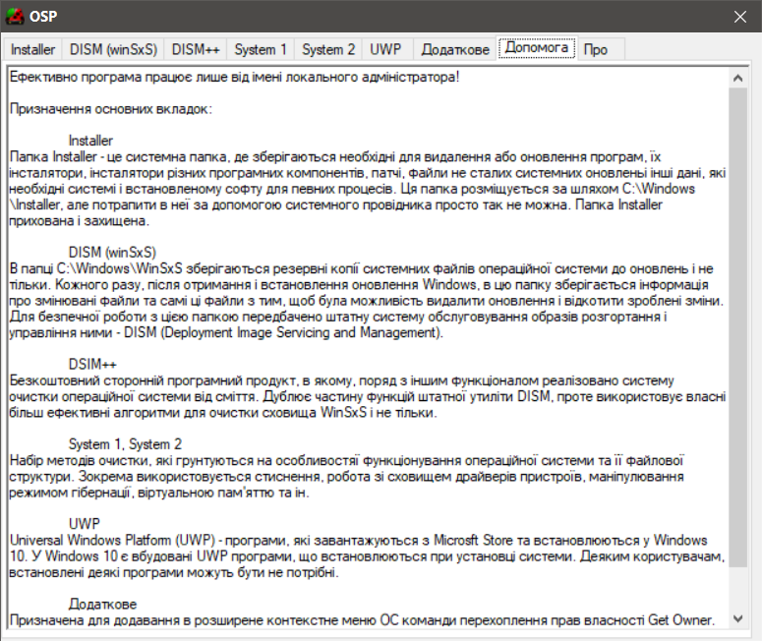
34
Вкладка Допомога

Slide 35
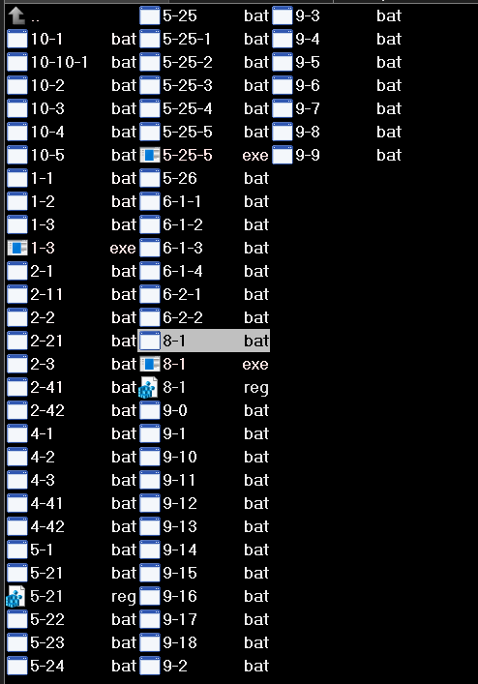
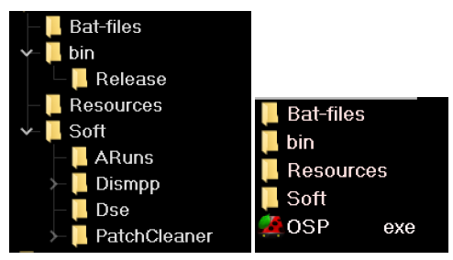
35
Файлова структура OSP

Slide 36
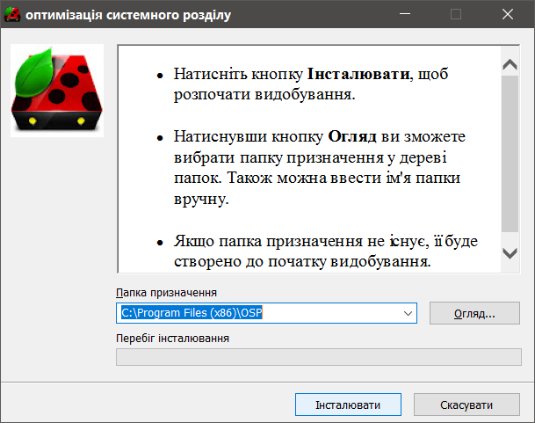
36
Інсталятор OSP

Slide 37
37
Тестування та налагодження
Перевірка на сумісність з різними збірками та версіями операційної системи.
Перевірка на коректність роботи кожного пакетного файлу та інших зовнішніх модулів, що можуть викликатися з інтегрованого графічного середовища користувача.
Перевірка коректної роботи та відображення елементів графічного інтерфейсу інтегрованого середовища для різних варіантів роздільної здатності екрану та масштабування шрифтів (для ноутбуків).
Перевірка коректної роботи зовнішніх модулів саме під час їх виклику із інтегрованого середовища.
Перевірка операційної системи на працездатність та збереження функціоналу після роботи OSP.
Перевірка ефективності роботи (економія місця, зручність та швидкість взаємодії з користувачем).

Slide 38
38
Вимоги
Встановлена одна із операційних систем: Windows 10 x86/x64 Home/Pro/Enterprise, збірок від 1507 до 21Н2.
Файлова система системного розділу NTFS версії не нижче 3.1 (v5.1).
Робота з-під облікового запису, які має локальні права адміністратора, або, при роботі у домені, з правами адміністратора домену.
Запуск OSP з правами адміністратора системи.
.NET Framework версії не нижче 3.5 SP1.
Powershell версії не нижче 2.0 SP1.

Slide 39
39
Висновки
В роботі будо досліджено основні механізми та методи вивільнення простору системного розділу в процесі експлуатації операційної системи Windows 10 (x86/x64).
Як результат був розроблений програмний засіб OSP (Optimization of System Partition) здатен здійснювати поетапну, або вибіркову (за бажанням користувача) очистку системного розділу та змінювати окремі налаштування операційної системи Windows 10 вивільняючи місце на системному розділі, тим самим роблячи систему більш стабільною та ефективнішою у роботі.

Slide 40
40
На основі даної роботи
Прийнята доповідь на
4th Workshop for Young Scientists in Computer Science & Software Engineering, 2021
authored by: Andrii P. Stupin, Vitalii V. Bulatetskyi, Lesia V. Bulatetska, Tetiana O. Hryshanovych and Yuliia S. Pavlenko
(матеріали конференції індексуються Scopus)
Подано статтю у фахове видання «Кібербезпека: освіта, наука, техніка» Київський університет ім. Бориса Грінченка
Булатецький В.В., Булатецька Л.В., Гришанович Т.О. Шляхи очистки й оптимізації простору системного розділу операційної системи Windows 10.

